Slide 1
과목_학년학기_단원 | suhi_h_0301_03
차시명 | 03 나눗셈
파일명 | suhi_h_0301_03_0001
검토 | 담당
수학팀 | 박종민
문서 HISTORY
번호 | 버전 | 문서 작성일 | 내용 비고 | 작성자 (내선번호) | 검토자
1 | V 1.0 |  | 문서 발생 | 노유림
2 | V 1.0 | 2022.02.12 | 1차 검수 |  | 박종민
3 | V 2.0 | 2022.02.15 | 수정 |  | 오승태
4 | V 2.0 | 2022.02.16 | 2차 검수 |  | 김예림
5
6
7
8
9
10
11

Slide 2
학습 단계 | 파일명 | 페이지 정보 | 프레임 수 | 자료 형태 (동영상, 애니메이션, 노래)
 | suhi_h_0301_03_0001.html | 수학 익힘 40~41쪽 | 1 | Html5
총 프레임 수 |  |  | 1

Slide 3
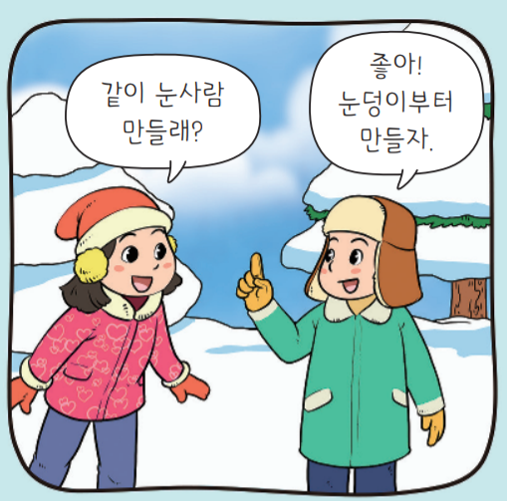



3-1
3-1
3. 나눗셈
suhi_h_0301_03_0001
01, 단원 도입
Θ Description & Function
공부할 준비가 되어 있나요 │ 40쪽
삽화에 텍스트 타이핑. - 말픙선 소스 사용.
이너 버튼 (페이지 5개)
#1
좋아!
눈덩이부터 만들자.
같이 눈사람 만들래?
완료
#2
삽화 파일명 | 1_0_1.png 한대희 3-1 지도서\app\resource\contents_sub\lesson03\ops\3\images\1_0

Slide 4
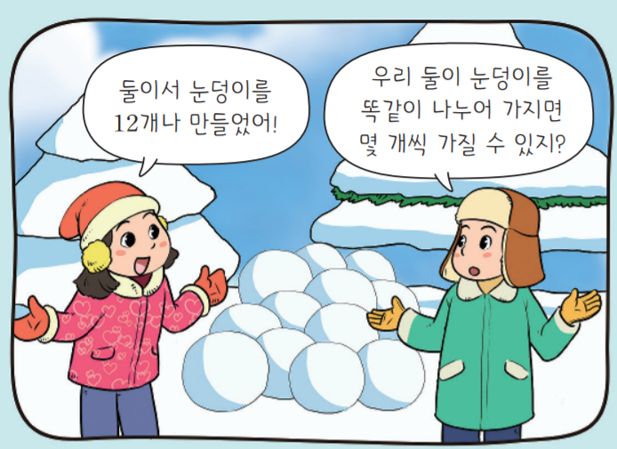
3-1
3-1
3. 나눗셈
suhi_h_0301_03_0001
01, 단원 도입
Θ Description & Function
공부할 준비가 되어 있나요 │ 40쪽
삽화에 텍스트 타이핑. - 말픙선 소스 사용.
#1
둘이서 눈덩이를 12개나 만들었어!
우리 둘이 눈덩이를 똑같이 나누어 가지면 몇 개씩 가질 수 있지?
완료
삽화 파일명 | 1_0_2.png 한대희 3-1 지도서\app\resource\contents_sub\lesson03\ops\3\images\1_0

Slide 5
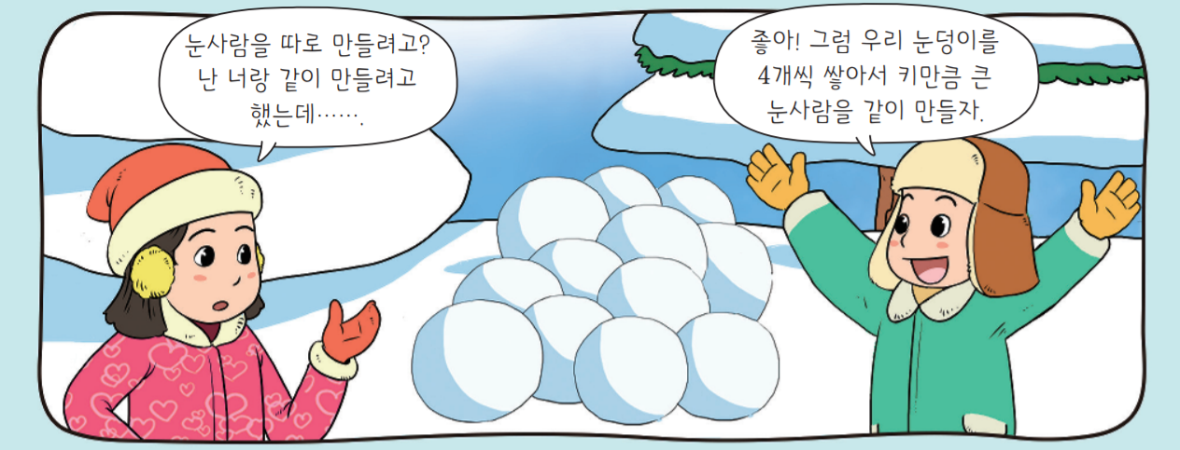
3-1
3-1
3. 나눗셈
suhi_h_0301_03_0001
01, 단원 도입
Θ Description & Function
Θ Description & Function
공부할 준비가 되어 있나요 │ 40쪽
삽화에 텍스트 타이핑. - 말픙선 소스 사용.
#1
눈사람을 따로 만들려고? 난 너랑 같이 만들려고
했는데…….
좋아! 그럼 우리 눈덩이를 4개씩 쌓아서 키만큼 큰 눈사람을 같이 만들자.
완료
삽화 파일명 | 1_0_3.png 한대희 3-1 지도서\app\resource\contents_sub\lesson03\ops\3\images\1_0

Slide 6
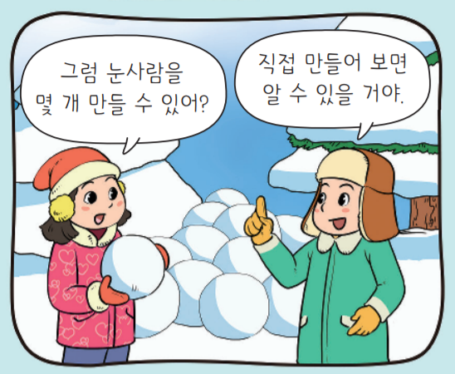
3-1
3-1
3. 나눗셈
suhi_h_0301_03_0001
01, 단원 도입
Θ Description & Function
공부할 준비가 되어 있나요 │ 40쪽
삽화에 텍스트 타이핑. - 말픙선 소스 사용.
#1
그럼 눈사람을
몇 개 만들 수 있어?
직접 만들어 보면 알 수 있을 거야.
완료
삽화 파일명 | 1_0_4.png 한대희 3-1 지도서\app\resource\contents_sub\lesson03\ops\3\images\1_0

Slide 7
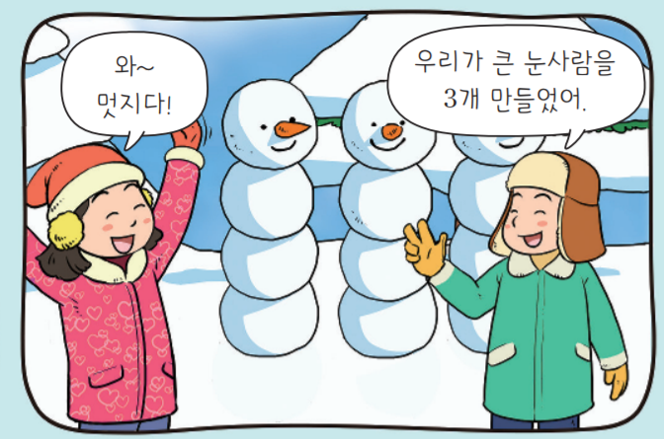
3-1
3-1
3. 나눗셈
suhi_h_0301_03_0001
01, 단원 도입
Θ Description & Function
Θ Description & Function
공부할 준비가 되어 있나요 │ 40쪽
삽화에 텍스트 타이핑. - 말픙선 소스 사용.
#1
와~
멋지다!
우리가 큰 눈사람을 3개 만들었어.
완료
삽화 파일명 | 1_0_5.png 한대희 3-1 지도서\app\resource\contents_sub\lesson03\ops\3\images\1_0

Slide 8


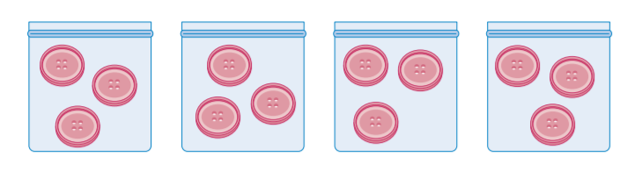


3-1
3-1
3. 나눗셈
suhi_h_0301_03_0001
01, 단원 도입
Θ Description & Function
공부할 준비가 되어 있나요 │ 41쪽
3
약물 사용.
답 칸 클릭하면 답 나타남. 정답 확인 버튼은 정답 가리기로 토글 됨.
1
2
4
#1
그림을 보고 안에 알맞은 수를 써넣으세요.
3씩 묶음은 입니다.
4
12
완료
3의 배는 입니다.
4
12
#2
삽화 파일명 | 1_0_6.sgv 한대희 3-1 지도서\app\resource\contents_sub\lesson03\ops\3\images\1_0

Slide 9

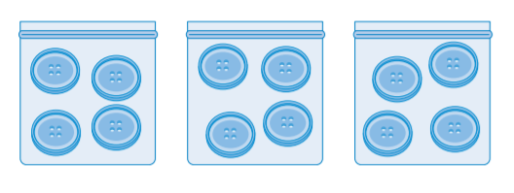


3-1
3-1
3. 나눗셈
suhi_h_0301_03_0001
01, 단원 도입
Θ Description & Function
공부할 준비가 되어 있나요 │ 41쪽
3
풀이 확인 팝업창(클릭 시 미니 팝업창(다음 슬라이드 참고)
답 칸 클릭하면 답 나타남. 정답 확인 버튼은 정답 가리기로 토글 됨.
1
2
4
단추는 모두 몇 개인지 곱셈식으로 나타내 보세요.
4
×
3
=
12
완료
#1
#2

Slide 10
3-1
3-1
3. 나눗셈
suhi_h_0301_03_0001
01, 단원 도입
Θ Description & Function
공부할 준비가 되어 있나요 │ 41쪽
< 풀이 확인 클릭 시 나타나는 화면>
1
2
3
4
단추는 모두 몇 개인지 곱셈식으로 나타내 보세요.
풀이
4
×
3
=
12
4씩 3묶음이므로 4×3=12 (또는 3×4=12)입니다.
(
3
X
4
=
)
완료
12

Slide 11

3-1
3-1
3. 나눗셈
suhi_h_0301_03_0001
01, 단원 도입
Θ Description & Function
공부할 준비가 되어 있나요 │ 41쪽
약물 사용
답 칸 클릭하면 답 나타남. 정답 확인 버튼은 정답 가리기로 토글 됨.
라인 박스 사용.
1
2
3
4
#1
안에 알맞은 수를 써넣으세요.
#3
7× =21
2× =16
8× =64
3
8
8
×6=12
×3=24
×4=36
2
8
9
완료
#2

Slide 12


3-1
3-1
3. 나눗셈
suhi_h_0301_03_0001
01, 단원 도입
Θ Description & Function
공부할 준비가 되어 있나요 │ 41쪽
풀이 확인 팝업창(클릭 시 미니 팝업창(다음 슬라이드 참고)
답 칸 클릭하면 답 나타남. 정답 확인 버튼은 정답 가리기로 토글 됨.
1
2
3
4
도넛이 상자 4개에 똑같은 개수만큼 들어 있습니다. 도넛은 모두 몇 개일까요?
32개
완료
#1
#2

Slide 13
3-1
3-1
3. 나눗셈
suhi_h_0301_03_0001
01, 단원 도입
Θ Description & Function
공부할 준비가 되어 있나요 │ 41쪽
< 풀이 확인 클릭 시 나타나는 화면>
1
2
3
4
도넛이 상자 4개에 똑같은 개수만큼 들어 있습니다. 도넛은 모두 몇 개일까요?
풀이
32개
8개씩 4상자이므로 8×4=32(개)입니다.
완료

